Slide 1
Муниципальное бюджетное общеобразовательное учреждение Киселевского городского округа «Средняя общеобразовательная школа № 25»
Презентация к уроку по учебному предмету «Обществознание»
в 10 классе на тему
«Предприниматель и создание фирмы. Условия создания успешного бизнеса».
Подготовила:
Рыжкова Т.Н.
учитель истории и обществознания

Slide 2
Цель.
формирование компетенции, связанной с умением анализировать социально-экономические факты, показать взаимосвязь экономических процессов и явлений, влияющих на предпринимательскую деятельность.

Slide 3
План.
1. Изучение нового материала.
Кто такой предприниматель? Особенности предпринимательства как вида деятельности.
Организация фирмы.
Маркетинг. Методы маркетинга.
Финансовый менеджмент и его особенности в бизнесе.
2. Закрепление изученного материала (решение задач).
3. Задание на дом.

Slide 4
Кто такой предприниматель? Особенности предпринимательства как вида деятельности.
Проблемный вопрос.
Насколько легко/или трудно создать бизнес в условиях современного экономического развития в государстве?

Slide 5
Предприниматель – это человек, который на свои и заемные средства и под свой риск создает фирму, чтобы, соединяя производственные ресурсы, создавать блага, продажа которых принесет ему прибыль.
Особенности:
желание определять свою жизнь самому;
склонность к умеренному риску;
уверенность в своей способности добиться успеха;
желание немедленно видеть результат своих усилий;
энергичность;
ориентация на будущее;
умение организовывать работу других людей;
склонность измерять успех в деньгах.
Ошибки.
некомпетентность в менеджменте;
отсутствие опыта;
плохое управление финансами;
неумение разработать план стратегического развития;
неконтролируемый рост фирмы;
неудачное размещение фирмы;
плохой контроль за запасами ресурсов и готовой продукции;
неквалифицированное установление цен;
неумение перейти от этапа предпринимательства к этапу регулярного менеджмента, когда создатель фирмы передает текущее руководство бизнесом наемным менеджерам.

Slide 6
Особенности предпринимательства как вида деятельности.
Эффективность менеджмента – сложное и многообразное понятие, смысл которого заключается в том, что весь процесс управления, начиная с постановки цели и заканчивая конечным результатом деятельности, должен производиться с наименьшими издержками или с наибольшей результативностью (производительностью).
Эффективность инвестиций – определяется с помощью решения совокупности задач. В их число входит оценка реализуемости проекта, абсолютной эффективности проекта и сравнительной эффективности.

Slide 7
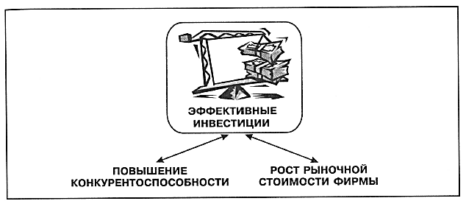
«Условия эффективности инвестирования средств в деятельность коммерческой фирмы»

Slide 8
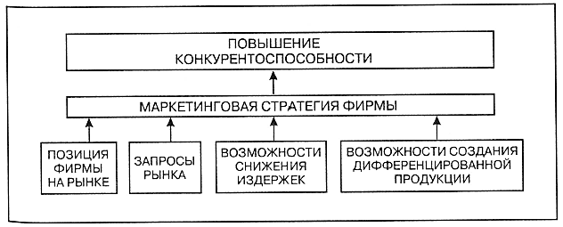
Конкурентоспособность — это способность определённого объекта или субъекта отвечать запросам заинтересованных лиц в сравнении с другими аналогичными субъектами и/или объектами. Объектами могут быть товары, предприятия, отрасли, регионы (страны, области, районы). Субъектами могут выступать потребители, производители, государство, инвесторы.

Slide 9
ВОПРОС:
Каковы особенности
предпринимательской
деятельности?
От чего зависит её успех?

Slide 10
Организация фирмы.
Рыночная стоимость фирмы - это суммарная стоимость выпущенных фирмой акций (для открытых АО с котирующимися ценными бумагами) или сумма, за которую фирма может быть потенциально продана новому владельцу.

Slide 11
Организация фирмы.
ЭЛЕМЕНТЫ:
позиции фирмы на рынке, т. е. того, как ее товары воспринимаются потенциальными покупателями, какого уровня технического совершенства, качества и надежности они в данном случае ожидают;
запросов рынка, т. е. того, какие потребности сегодня предъявляются на рынке потребителями или какие их потребности можно попытаться удовлетворять завтра;
возможностей снижения издержек, т. е. того, может ли наша фирма снижать издержки производства своих товаров быстрее и в большей мере, чем конкуренты, создавая себе возможности продавать эти товары по более низкой цене;
возможностей создания дифференцированной продукции, т. е. того, может ли наша фирма создавать модификации своих товаров, отличные по свойствам от того, что делают конкуренты, и потому более привлекательные для потребителей даже при такой же, как у конкурентов, или более высокой цене.

Slide 12
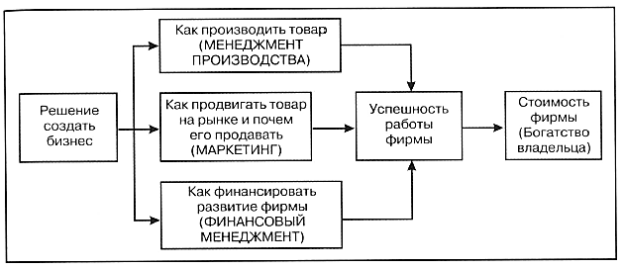
Бизнес — инициативная экономическая деятельность, осуществляемая за счет собственных или заемных средств на свой риск и под свою ответственность, ставящая главными целями получение дохода и развитие собственного дела.

Slide 13
Организация фирмы.
Менеджмент - это совокупность правил эффективной организации текущей и перспективной деятельности фирмы (Анри Файоль).
Менеджмент производства – это решение вопросов о том, сколько и каких работников и других ресурсов производства фирма должна использовать для создания и организации продаж своих товаров и как сделать это с минимальными издержками при необходимом качестве.

Slide 14
ВОПРОС:
Что необходимо для
создания бизнеса?

Slide 15
Принципы менеджмента (Анри Файоль).
разделение труда;
власть (полномочная) и ответственность;
дисциплину;
единство распорядительства, или единоначалие;
единство руководства, направления;
подчинение частных, личных интересов общим;
вознаграждение персонала — оплата исполненной работы;
централизацию;
иерархию, или скалярную цепь;
порядок;
справедливость;
постоянство состава персонала.;
инициативу;
единение персонала, или корпоративный дух, — большая сила в организации.

Slide 16
Маркетинг. Методы маркетинга.
Маркетинг — общее название методов принятия решений относительно того, что фирма должна производить, где, как и почем предлагать на рынке, чтобы заработать наибольшую прибыль.
Финансовый менеджмент — набор методов и правил управления денежными ресурсами и потоками фирмы с целью обеспечения устойчивости ее развития.

Slide 17
Маркетинг. Методы маркетинга.
Маркетинг – Фирма=деятельность связана с:
исследованием рынка, на котором предполагается продавать свои товары или услуги;
рекламой товаров или услуг;
продвижением продукции с помощью различных методов привлечения внимания покупателей;
установлением цен на товары или услуги;
выбором круга товаров или услуг, которые будут предлагать покупателям;
определением того, кто, где и как должен продавать продукцию фирмы;
организацией сервисного обслуживания.

Slide 18
Элементы маркетинга.
М А Р К Е Т И Н Г
продукт цена продвижение
место

Slide 19
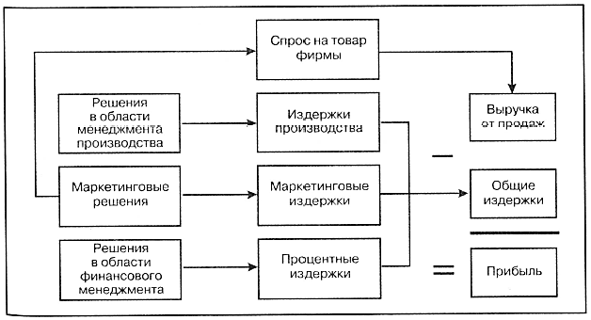
«Экономический результат деятельности фирмы»

Slide 20
Финансовый менеджмент и его особенности в бизнесе.
Нераспределенная прибыль — это часть прибыли, направленная на развитие фирмы после или вместо изъятия прибыли собственником в качестве своего дохода.
Амортизация — перенесение стоимости постепенно снашивающихся основных фондов на стоимость производимой продукции.

Slide 21
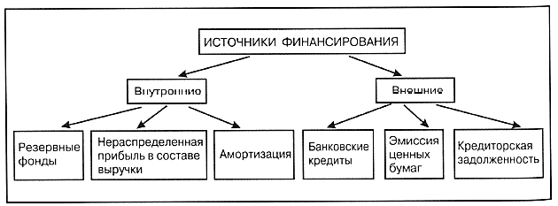
«Источники денежных средств, которые могут быть использованы для финансирования создания
и развития бизнеса»

Slide 22
Проблемный вопрос.
Насколько легко/или трудно создать бизнес в условиях современного экономического развития в государстве?

Slide 23
Решение задач.
Умение предпринимателя действовать неординарно в сложившейся ситуации помогает ему найти выход, казалось бы, даже из безвыходных ситуаций. Представьте вариант решения предложенной вам ситуации.
Ситуация № 1
На территории нашего села находится источник «Кипящий ключ» с сульфатно-кальциевой водой, лечебные свойства которой были подтверждены исследованиями профессора Института курортологии Виноградовым. Он же подтвердил лечебные свойства грязи озера «Светлое». Она по своим свойствам схожа с грязями французского курорта Контрексевиль.
- Будучи предприимчивыми людьми, как бы вы использовали это природное достояние?

Slide 24
Решение задач.
Ситуация № 2
Территория нашего села большая, и жителей в нем, по последней переписи, 2500 человек, из них много молодежи. Мест для проведения досуга в селе мало.
- Как бы вы решили эту проблему, используя свои предпринимательские способности?
Ситуация № 3
На территории нашего села много мусора. Обращения жителей в местные органы власти решить эту проблему не принесли никаких результатов.
- Предложите свой вариант решения этой проблемы.

Slide 25
Задание на дом.
§ 23 (учебник Липсиц И.В. «Экономика». Базовый курс. 10,11 классы. М.: ВИТА-ПРЕСС, 2016)
Решите задачи.
1. Бухгалтерская прибыль от вашего бизнеса равна 80 тыс. руб. в год. Под офис вы используете личный дачный домик. При сдаче его в аренду вы получили бы 36 тыс. руб. арендной платы. Вам поступило предложение от солидной фирмы работать менеджером с годовой оплатой труда: а) 42 тыс. руб., б) 46 тыс. руб. Определите, выгоден ли ваш бизнес или нет в случаях а) и б).
2. В вашем распоряжении имеются следующие данные по мебельной фабрике:
стоимость здания — 1,32 млн. руб.;
срок службы здания — 50 лет;
стоимость оборудования — 1,2 млн. руб.;
срок службы оборудования — 10 лет;
расход сырья в течение месяца — 125 тыс. руб.;
расход электроэнергии в течение месяца — 182,8 тыс. руб.;
заработная плата персонала (в месяц) — 100 тыс. руб.;
аренда помещения в течение года — 240 тыс. руб.;
проценты по полученным средствам за один год — 480 тыс. руб.
Определите величину бухгалтерских издержек на производство одного мебельного гарнитура, если фабрика выпускает 160 гарнитуров в месяц.

